Slide 1
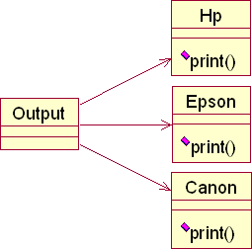
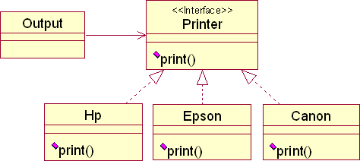
开闭原则(Open/Closed Principle, OCP)
最初由Bertrand Meyer提出
软件实体在扩展性方面应该是开放的，而在更改性方面应该是封闭的。
例：打印输出设计
设计2
设计1
Notes:
人们常常提到的四项面向对象设计的原则，包括开闭原则、里氏替换原则、依赖倒置原则和接口分离原则。其中开闭原则是最能反映面向对象设计的目的的。他主要的思想是软件实体要在扩展性方面保持开放，而在更改行方面应该是保持封闭的。也就是说应该尽量使得软件系统是可扩展的，而在扩展的过程中，不需要对源代码进行修改。为了实现开闭原则，我们就要尽可能多的使用接口进行封装，采用抽象机制，运用多态技术。比如在这两个类图里，设计1就是将输出操作直接定义为与具体的某种输出设备直接关联的形式，而设计2就在输出和具体的设备之间定义了一个抽象接口，叫print，通过在中间层次引入一个抽象接口，可以使得我们的软件实体中当出现新的设备类时，我们可以用新设备来实现这个接口，而不需要修改Output这个客户端的对象相关的源代码，从而实现在扩展性方面开放，而在更改性上封闭。因此设计2的接口更加符合我们倡导的满足开闭原则.

Slide 2
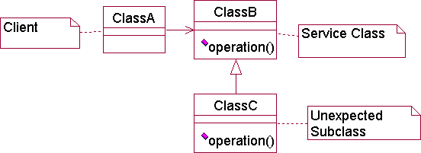
Liskov Substitution Principle (LSP)
最早由Liskov于1987年在OOPSLA会议上提出
子类可以替换父类出现在父类能出现的任何地方
Notes:
第二个原则就是里氏替换原则，即任何基类出现的地方都应该可以无差别的使用子类替换。通俗地讲，就是子类型能够完全替换父类型，而不会让调用父类型的客户程序从行为上有任何改变。在面向对象设计中，我们有了继承和泛化的概念，继承的优点是大大提升了代码的复用度，但是它的缺点也同样明显：增加了对象的耦合程度，破坏了程序的封装性，导致程序的可移植性变差。这里耦合可以简单理解为相互影响、相互作用。继承容易破环程序的封装性，而使用里氏替换原则可以大大减少我们代码的出错概率。这么说可能比较抽象。

Slide 3
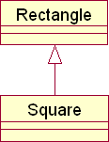
违反LSP的例子
public class Rectangle { private int topLe5X; private int topLe5Y;
int width;
int height;
?
public void setWidth(int width) { this.width = width;
}
public void setHeight(int height) { this.height = height;
}
public int getWidth() { return width;
}
public int getHeight() { return height;
}
}
问题：如果将Square作为Rectangle的子 类，则如何定义Square类的setWidth和 setHeight方法？
Notes:
下面我们来看一个违反里氏替换原则的例子。如果我们将正方形作为长方形类的一个子类，那么我们应该如何定义正方形类中设置边长的方法呢？

Slide 4

解决方法
public class Square extends Rectangle { public void setWidth(int width) {
super.setWidth(width); super.setHeight(width);
}
public void setHeight(int height) { super.setHeight(height); super.setWidth(height);
}
?
}
这种解决方法是否可行？
Notes:
首先我们看第一个解决方法，这里由于正方形继承了长方形类，我们将正方形中边长的设置定义为在设置长和设置宽的方法里，实际上都将正方形的长宽设置为跟参数一样。那么这个方法是否满足里氏替换原则呢？

Slide 5
考虑下面的代码：
public class Test {
public static void main(String[] args) { Test t = new Test();
Rectangle r = new Rectangle();
Square s = new Square(); t.g(r);
// t.g(s);
}
?
private void g(Rectangle r) {
r.setWidth(10);
r.setHeight(20);
assert (r.getWidth()*r.getHeight() == 200);
}
如果传给方法g的参数是Rectangle类型的对象，则没有问题，如果是Square类型的对象，则出错。
Notes:
我们看这样一段测试代码。我们在主函数中分别创建了一个长方形对象r和一个正方形对象s，然后我们计算图形的面积。我们通过红色的代码将长方形的长和宽分别设置为10和20，那么此时可以确定长方形的面积是200。但是如果此时我们用绿色的代码来替代红色的代码，也就是用s这个正方形对象去替换它的父类对象时，还会得到一样的结果吗？很显然不是的，当传给方法g的参数时正方形类的对象时，此时正方形的长和宽最后都被设置成了20，面积就变成了400，这两者的结果是不一样的，在这种情况下，我们可以看出，将正方形建模为长方形的子类并不是一个好的设计，因为我们定义的继承关系是针对类的行为，而不是针对简单的属性和字面意思。现实世界中继承的例子，不能够完全直接套用在程序世界中从测试类的角度来看，g方法对正方形和长方形的行为是不同的，因此，如果按照刚刚的继承生命，这样的建模是很容易出错的。

Slide 6
思考题：如何知道子类的行为符合父类的要求？
契约式设计 (Design by Contract)
为了满足Liskov替换原则，设计时要求：
子类中方法的前置条件不能强于父类中相应方法的前置条件。
子类中方法的后置条件不能弱于父类中相应方法的后置条件。
Liskov 替换原则要求子类宽入严出！
Notes:
那么我们如何知道子类的行为是符合父类的上下文场景要求的呢。其实契约式设计是一个比较好的设计方法。也就是说我们在设计时，要明确的了解外部环境对子类和父类的前置条件和后置条件的要求。满足里氏替换原则的设计要求是，子类方法的前置条件不能强于父类方法的前置条件，子类方法的后置。。。也就是说，里氏替换原则要求子类的行为宽入严出。通俗的说，从调用父类的客户程序的角度来说，它关心的仅仅是父类的行 为，只要可以在任何父类出现的地方用子类来替代，而不影响父类本来的行为，那么就不算是违背该原则。因此，我们在设计过程中子类可以扩展新功能，但是尽量不要重写/重载父类的接口，导致父类不可被子类替换。另一方面，当我们发现父类拥有子类不希望继承，或者勉强继承会对子类造成破坏时 ，正可以说明这个继承体系可能存在问题。简单来说，子类并不关心父类的行为，但却需要遵循父类制定的规范或契约，以满足客户调用父类的期望。如果前人制定的规范我们不遵循，反而要去打破，那就不是继承，而是要另起炉灶了。显然，里氏替换原则对于约束继承的泛滥具有重要意义。

Slide 7
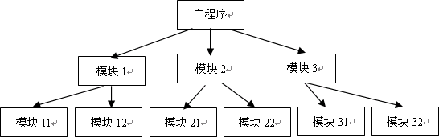
依赖倒置原则 (Dependency Inversion Principle, DIP)
依赖倒置原则指的是依赖关系应该是尽量依赖接口(或抽象类)，而不是依赖于具体类。
✗
结构化设计中模块间的依赖关系
Notes:
第三个原则是依赖倒置原则，它是指我们在建立依赖关系时，应该尽量以来抽象的接口或者抽象类，而不是。。我们之前学过结构化设计，从结构化设计中。。。可以看出主程序依赖几个大的模块，每个大模块又依赖几个更细的模块。这与依赖倒置原则中尽量。。而不是。。是背道而驰的。

Slide 8
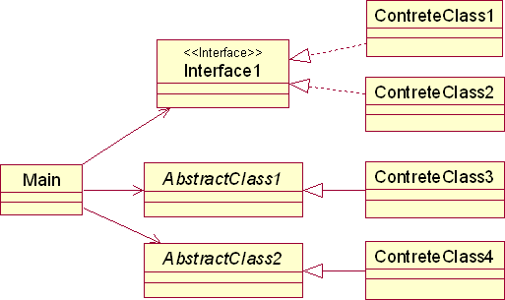
面向对象设计中的依赖关系
OOD中的依赖关系
Notes:
面向对象中的依赖关系强调在顶层具体的客户类之间和具体类之间建立抽象的接口和抽象类，这样我们就能够确保无论是程序应用场景发生变化，还是底层的具体实现发生变化，都能够保证中间程序结构的稳定性，确保软件正常演化。

Slide 9
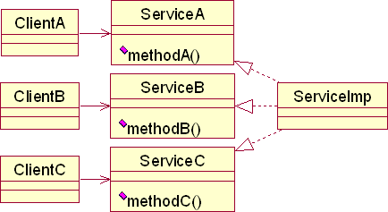
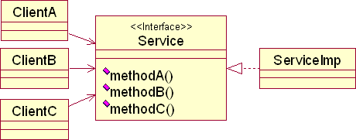
接口分离原则(Interface Segregation Principle, ISP)
在设计时采用多个和特定客户类(client)有关的接口要比采用一个通用的接口要好。
使用通用接口的设计
使用分离接口的设计
Notes:
最后接口分离原则是说我们在设计时要建立比较小的接口，要采用多个和特定。。接口分离原则只是一个相对的建议，使用通用的接口，其好处是对客户端来说，只需要知道一个接口的信息就好，但是采用分离接口就意味着每个接口的修改，其影响范围比较小，不容易牵一发而动全身。这是一个权衡的过程。

Slide 10
好的系统设计的特征
用户友好
易理解
可靠
可扩展
可移植
可伸缩
可重用
…
软件老化的特征
修改难
很脆弱
移植难
重用难
粘性强（设计 + 环境）
需求变更
简单性：实现简单，使用简单，理解简单，维护简单
Notes:
好的系统设计有一些公认的特征。首先，他应该是用户友好的，易于开发人员理解的、可靠性强，易于扩展，容易移植，伸缩性好，又可以重用。简单总结，好的系统，应该看起来简单、用起来简单、实现起来简单、理解和维护也都简单。那么，不好的系统，或者已经逐渐老化的软件系统，其特征也是很明显的。就是修改难。。难以移植。。代码很难重用，设计和环境的粘性也非常强，各方面的效率也都非常低。软件系统总是有一个老化的过程，这是由需求的变更、技术的更迭导致的。如果是一个好的系统，它应该是可以让老化的周期更长，能够维持稳定，运行时间相对久一些。

Slide 11
OO设计时要注意的一些问题
不同类中相似方法的名字应该相同
遵守已有的约定俗成的习惯
尽量减少消息模式的数目。只要可能，就使消息具有一致的模式，以利于理解。
设计简单的类。类的职责要明确，应该从类名就可以较容易地推断出类的用途。
定义简单的操作、方法
定义简单的交互协议
泛化结构的深度要适当
把设计变动的副作用减至最少
Notes:
我们要建立良好的软件设计，尤其是采用面向对象的设计方法时，我们应该注意一下问题：包括类中方法名字的命名应该遵守约定俗成的习惯，应该较少类之间消息交互的不同类型，也就是说，尽可能使消息有一致的，便于后续开发者的理解。要设计简单的类，类的职责。。用途和对外提供的服务。定义简单的方法和交互协议。继承的层次的深度不要过多，3~4层已经是最多。要把设计的变动所产生的波及范围和副作用减少至最小。

Slide 12
《狼人杀》游戏规则：狼人杀游戏通过抽取卡牌将参与游戏的人分为两个对立的阵营：狼人阵营和好人阵营。好人阵营由平民和神职人员组成。
游戏规则：游戏以投票和技能来消灭所有隐藏身份的狼人；狼人则以猎杀和诱导错误投票来消灭所有平民或者神职人员，获得胜利。
每一局狼人杀游戏都将从夜晚开始，每一个夜晚狼人可以睁眼并共同猎杀场上的一位玩家。夜晚之后将会进入白天，白天是所有玩家发言和投票的环节。
每个白天场上存活的玩家将按顺序依次进行发言，在所有玩家发言结束后，法官将会组织一次放逐公道投，在放逐公投中每一位玩家都拥有一票的投票权，玩家可以选择把票投给自己心目中所认为的狼人。
最终，得票数最多的玩家将会被放逐出局并留下“遗言”。“遗言”之后游戏将会进入回下一个夜晚，狼人又可以再一次睁眼选择一位玩家进行猎杀，如此“黑夜—白天—黑夜”循环，直到某一方阵营达成了胜利条件，则游戏结束。

Slide 13

多选题
答案解析
答案解析
1分
答案解析
以下哪个候选类应该被筛除？
B和D过于具体，是某个属性，C过于笼统和模糊
提交
A
B
C
D
平民
夜晚
狼人杀
遗言
可为此题添加文本、图片、公式等解析，且需将内容全部放在本区域内。正常使用需3.0以上版本

Slide 14
UML类图
UML Class Diagram
Notes:
下面我们介绍UML类图有关的内容。

Slide 15
什么是类?
类是具有以下特征的对象集合
相同性质(attributes)
相同行为(operations)
相同的对象关系
相同语义(“semantics”)
举例
employee: has a name, employee# and department; an employee is hired, and fired; an employee works in one or more projects
:employee
name employee#
Name (mandatory)
Attributes (optional)
department
hire()
fire() assignproject()
Operations (optional)
Notes:
类、对象和它们之间的关系使面向对象设计中最基本的元素。类图技术使面向对象方法的核心。类图标和他们之间的关系就组成了一个类图。那么，类究竟是什么呢。类是以下特征的对象的集合。换句话说，我们可以把类看作是一个大口袋，在每个类中，他的口袋里装的是从属于这个类的所有对象元素的集合。那么这些对象有什么相同点呢？首先他们具有相同的性质，也就是属性，其次他们有相同的行为，也就是操作，还有这些对象他们与外界的其他对象有着同样的关系。并且这些对象具有相同的建模语义，也就是说它在含义上也是相同的。类图描述的是类和类之间的静态关系。它和数据模型不同的是它不仅仅显示了信息的结构，还包含了系统的行为。例如，在这个图中建模的就是雇员类的对象的行为。每个雇员我们都关注它的姓名、员工号、所属部门，而关于雇员相关的服务包括它被雇佣、被解雇、以及项目任务的分配。所以通过这个模型我们知道，在当前的这个问题场景的上下文中，我们关注的是这个类对象的哪些方面的性质和行为，它将和其他的外部对象发生什么样的交互关系。

Slide 16
对象
Fred_Bloggs:employee
name: Fred Bloggs Employee #: 234609234 Department: Marketing
对象是类的实例，表示为：
两个不同的对象可以有相同的属性取值(正如两个同名的人，或者住在同一栋楼的人)
对象与其他对象之间发生关联关系
例如：Fred_Bloggs:employee 对象与 KillerApp:project 对象相关联 但这个关联关系要定义为类之间的关系 (为什么？)
注意将属性划归正确的类
例如：不要将经理姓名和员工编号同时定义为project类的属性 (…为什么？)
Notes:
另外一个核心的概念就是对象，对象是类的实例，它的表示方法和类图标差不多，但是对象名的定义是要包括具体实例的名字，而它的属性的定义是需要包括属性具体的取值。两个不同的对象可以有相同的属性取值，正如我们在现实生活中会碰到具有相同名字的人，住在相同地址的人，这些都指的是他们的属性取值相同，但是其实他们的身份不同，不是同一个对象。一个对象和其他的对象在现实社会中有着各种各样的关联关系，比如说这个交fred bloggs的雇员他和Killer Application这个项目对象之间有着关联，也就是说他被分配到完成这个killer application项目，但是我们在定义对象之间的关系时，需要在类的层次上定义，也就是对象的关联关系要定义为类与类之间的关联关系，这是因为我们需要定义的是可以重用的对象之间的关联关系，而不仅仅是定义一个具体的对象关联关系，在对象的定义过程中，我们要注意的一点是，对象的属性要被划分到合适的类层次中，而且我们要注意，在属性的定义中，最重要的就是将属性封装为对象私有的信息，外部的对象要访问这个属性，是需要访问这个对象对外提供的服务，因此我们就不能把类似经理姓名和。。。的属性里，而应该把这两者定义到经理或者员工的对象类中，然后再project类中提供唯一的ID去访问引用经理。这样我们才能够保证数据的封装完整性。

Slide 17
类属性定义
属性在类图标的属性分隔框中
用文字串说明，UML规定属性 的语法为：
[可见性] 属性名 [:类型] [ [多样性 [次序]] ]
[= 初始值] [{约束}]
例：一些属性声明的例子。
+size: Area = (100,100) #visibility: Boolean = false
+default-­‐size: Rectangle #maximum-­‐size: Rectangle
-­‐xptr: XwindowPtr
~colors : Color [3]
points : Point [2..* ] {ordered} name : String [0..1]
Staff
+public
name : String passwd : String DateofB : Date
-private
#protected
include() query() updaty()
~包内访问
Notes:
属性的定义是类定义的主要方面之一。在为类选取属性时，我们要考虑的是，通过这些定义的属性，我们能够描述并区分该类对象吗，我们只把系统感兴趣的那些特征放在类的属性定义中，根据图的详细程度，每条属性可以包括可见性、名称、类型、多样性、初值和约束，其中属性的可见性主要分为四类：一是共有属性，就是所有元素都可以访问的属性，在建模过程中我们应该尽量避免使用共有属性，因为它破坏了数据的封装性，而应该尽量多用私有属性，私有属性是那些只能自己访问的信息，受保护的属性是指只有他的直接子类对象可以访问的属性，右边给出了一些属性声明的例子。在这个例子中，共有属性是用加号来标志的，私有属性使用减号来标志的，我们用井号来表示受保护的属性，前面有一个波浪线的属性表示这个属性能够被同一个package内的对象访问，而不能跨包访问。当我们在一个属性定义的最后加上01的标志，就表示这个属性可能取空值。

Slide 18
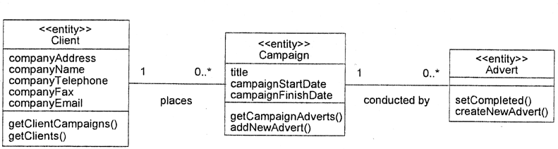
类关系
对象并非遗世独立，对象间存在千丝万缕的联系
UML中，关注以下几种类型的关系:
关联关系（Association）
聚合与组合关系（Aggregation and Composition）
泛化关系（Generalization）
依赖关系（Dependency）
实现关系（Realization）
类图描述类和他们之间的关系
Notes:
应用领域中的对象并不是独立的，在对象之间存在千丝万缕的联系。我们就用类关系来建模对象之间的关系。在UML中我们关注以下几种类型的关系：关联关系、聚合。。。泛化关系也就是继承关系、依赖关系和实现关系。这里聚合和组合关系是关联关系的一个特例，继承关系是类与类之间的一种层次关系。依赖关系是彼此使用对方服务的关系。实现关系，则是指具体类对抽象接口的实现关系。最后两种关系的建模比较直观，且应用场景较为特殊。我们最主要要考虑的就是关联关系和泛化关系，以及关联关系的特例，表达整体-部分结构的聚合和组合关系。在最下面我们给出了一个类图，以及描述类图中三个类彼此之间关联关系的实例。比如中间的类是市场活动，这个活动需要有广告和推广，因此与广告类有交互；同时左边的客户也需要参加这个活动，因此要调用活动类来访问活动相关的信息。

Slide 19
关联关系的“多样性/维度”（ Multiplicity）
定义关联关系时尝试回答以下问题:
市场活动（Campaign）类对象能否在没有员工（StaﬀMember）类对象管理的时候独立 存在？
如果可以，则员工（StaﬀMember）类的一端是可选的，多样性/维度定义为 0..*
如果不行，则员工（StaﬀMember）类是必选的，多样性/维度定义为 1..*
如果必须有，且只能由一个Staﬀ来管理，多样性/维度定义为 1
然后再就另一端问同样的问题
每位员工都必须管理，且只能管理一项市场活动吗？
如果不是，则市场活动一端的多样性/维度定义为0..*
其他的多样性定义举例:
可选的（Optional，0 or 1）
有且仅有一个（Exactly one，1）
零或多个（Zero or more）
一或多个（One or more）
取值范围（A range of values）
0..1
1..1
0..*，*，
1..*
2..6
Notes:
在关联关系中，多样性，有时候也叫做维度，它实际上是在试图约束关联关系中对象的数量。比如在前面的类图中，关联关系是在试图回答以下的问题：在一个市场活动类对象存在的时候，是不是一定要有一个员工类对象同时存在呢。如果是这种情况，那么员工对象是必选的，它的多样性或者维度的定义就应该是1或者多个，如果市场活动对象能够在没有员工类对象存在的情况下独立存在，那么员工类对象的一端就是可选的，那么它的多样性或者维度的定义就是0或者N，如果二者之间的关系是，市场活动类对象必须有且只能有一个员工对象来管理，那么它的多样性护着维度的定义就是1.我们对关联关系的另一端也问同样的问题：是不是每个员工都必须要管理且只能管理一项市场活动呢，如果不是的话，市场活动一端的多样性或者维度定义就似乎0到N，由此可以看出，我们可以用多样性来约束应用领域中定义的这些对象，他们彼此之间的对应关系。这是一种定义业务逻辑的方法。多样性的定义，我们可以看更多的例子。当类对象的存在时可选的，我们可以定义为0或者1，有且只有一个是就是1，当可以是多个并且可以是没有的时候，就是0到N个，这也是最灵活的约束。当必须有，但是可以不止一个对象时，我们定义为1到N，当然我们还可以定义为一个不是从0，1开始的取值范围，比如2到6也可以。所以多样性实际上定义的是一个类对象在关系中发生的必要可选以及最多的数量。

Slide 20
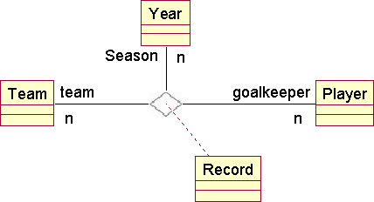

关联关系的种类
按照关联所连接的类的数量，对象类之间的关联可分为：自返关联，二元关联，N元关联
自返关联(reflexive association)又称递归关联(recursive association)，是一个类与本身的关联，即同一个类的两个对象间的联系。
二元关联(binary association) ：二元关联是在两个类之间的关联。
N元关联(n-ary association): 是在3个或3个以上类之间的关联。
Notes:
按照。。。三类：分别是。。。曲中二元关联是最常见的类与类之间的关联关系，它是指在两个类之间的关联。自反关联，又称为。。其特殊性在于它是一个类与本身发生的关联关系，她虽然只有一个被关联的类，但却有两个关联端，每个关联端在关系中所扮演的角色不同。N元关联是指在3个。。的关联关系。在N元关联中，它有不同的多样性。

Slide 21




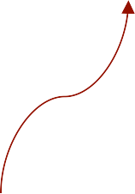
关联关系图例
多 样 性 定 义 （multiplicity） “每个客户只能有一个员工担任其联系人”
多样性定义 “每名员工可以负责零或多名客户”
关联关系名
 |  | :Client
:StaffMember | ¹ liaises with ^{0..*}
 |  | companyAddress companyEmail companyFax companyName companyTelephone
staffName staff# staffStartDate
 | contact ClientList person
关联方向定义
关联关系 “liaises with”
的方向指示
角色定义（Role）
员工在这个关联关系中的角色是“联系人”
角色定义
客户在这个关联关系中的角色是“客户列表”
Notes:
回到我们刚刚提到的N元关联，那么在。。中类的多样性定义是，在其它N-1个实例的值确定的情况下，关联实例允许的元素个数。关联是模型元素之间的一种语义关系，它是对具有共同的结构特征、行为特征、关系和语义的链的描述。在类图中，关联用一条把类连接在一起的实线来表示。关联至少有两个关联端，每个关联端连接到一个类，关联可以有方向，有方向的关联类成为单向关联，没方向的关联成为双向关联。通过给关联加上关联名，我们可以描述关联的作用是什么。关联的名字通常是用动词来表示的。关联的命名原则是要看这个命名是否有助于我们理解该模型。除了上述的这些基本元素，以及关联多样性的定义，以及类在这个关联关系中所处角色的定义，我们需要注意的一点是，在通过模型工具设计模型，并完成从模型到源代码的转换过程中，对源代码有影响的部分是角色的定义和关联的方向。也就是说，当是一个单向关联，并且有角色的定义时，我们会在生成的代码中声明相应的类的属性。

Slide 22
关联类
有时要为关联相关信息的存储定义一个专门的类，称为“关联类”
…保存与关联关系本身相关的信息
…这些信息不属于关联所连接的两端的类
例如，下图中， “title”类的对象中存储的是车主和车辆之间所属关系有关的信息
:person
Name Address DriversLicenceNumber PermittedVehicles
:car
VIN(vehicle Id Number) YearMade Mileage
0..*
owns
1
 | ow
:title
yearbought initialMileage PricePaid LicencePlate#
ner
Notes:
关联本身也有一些性质，我们通过关联类来进一步描述关联的属性、操作以及其他的信息。关联类通过一条虚线和关联的实线相联系。 保存关联本身的这些信息。比如在这个图中，title类对象，存储的就是在车主和车辆之间的所属关系，包括是哪一年购买的，购买时的里程数，当时所付的钱数以及新注册的号牌。

Slide 23
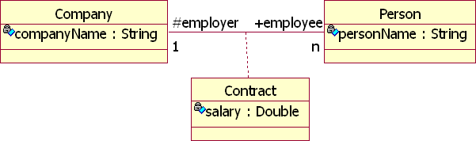
关联类所生成Java代码示例：
//Source ﬁle: F:\\code\\Company.java
//Source ﬁle: F:\\code\\Person.java
public class Person
{
private String personName; protected Company employer;
}
public class Company
{
private String companyName;
public Person employee[];
//Source ﬁle: F:\\code\\Contract.java
}
public class Contract
{
private Double salary;
}
Notes:
当我们采用工具，基于模型直接生成代码时，关联类也会生成对应的源代码。我们可以看到代码生成的过程中，我们把类的声明以及相应的属性声明和带有角色的关联端，都生成了相应的类和属性。

Slide 24
聚合（Aggregation）与组合（Composition）
聚合（Aggregation）用于表达一个整体对象与其成员对象之间的关系
“Has-­‐a” 或是 “Whole/part”
组合（Composition）用于表达一个整体对象与其组成部分之间的关系
组合关系所表达的整体类与部分类之间的所属关系更强
整体类的对象不存在时，部分类的对象也不存在
整体类对象撤销之前要负责将部分类对象撤销
1
:Engine
组合关系 composition
:Locomotive | 1..*
 |  | 0..1
:Car
1
:Train
0..1
:Person
0..1
0..*
driver
1
passengers
聚合关系 aggregation
Notes:
表达整体与部分结构的是聚合和组合关系。他是关联关系的一个特例。聚合关系表达的是一个整体对象和它的成员对象之间的关系。聚合关系中代表部分事物的对象，是可以属于多个对象的，也就是说，一个部分对象是可以被多个整体对象所共享的。它还可以随时改变它所从属的整体对象。部分对象和整体对象的生存期是无关的。一旦删除了它的聚合对象，也就是整体对象，它的部分对象还是存在的。这就是聚合关系。而组合关系是聚合的一个特例，它所代表的是一个整体对象和部分组成之间的关系，二者之间的所属关系更强，当整体对象不存在时，部分类的对象也不再存在。反之亦然，整体类对象撤销之前，要将它所有的部分类对象撤销。也就是说代表整体事物的组合对象，要负责创建和删除代表部分对象的成员。代表部分对象的事物只能从属于一个整体对象，而不能从属于多个对象，一旦删除了整体，部分也随之消除。这就是组合关系。在确定了类的行为和属性之后，其实很容易对聚合和组合关系进行区分的。比如一个窗口和他附属的按钮，应该是组合关系，因为二者具有相同的生命周期，一个的破坏会导致另一个的消亡。反之，一个由同类元素组成的集合，比如一组照片，和他的个体元素，也就是每张照片，应该是一个聚合关系，因为照片集和照片的创建和消亡并不同步，一个照片也可以从属于多个照片集。在生成代码的时候，我们需要为组合关系类考虑同步问题，而聚合关系则不需要。聚合关系它的实例之间是由传递关系的，是一个偏序关系，那么聚合和关联关系的区别在于，聚合关系的实例是不能形成环的。运用聚合和组合简化了对象的定义，更好地支持软件重用。在后面的介绍中，我们会知道，其实这种组合关系要比继承关系应用起来更加灵活方便。在这张图中，我们可以看到我们将汽车和他的引擎定义为组合关系，因为汽车和引擎的生存周期由很强的绑定关系，而左边的汽车和驾驶员之间是聚合关系，他们的关系是临时性的，谁都可以临时开车，一辆车必须有且只有一个驾驶员，因此在驾驶员这一端的维度定义为1，而一个人并不一定要开一辆车，开也最多开一辆，因此在汽车的一端是可选关联，用01表示。再看右边的火车，一辆火车一定要有至少一个火车头，火车和火车头之间是组合关系，但是火车与乘客之间是聚合关系，乘客上下车，与火车之间的关系是动态变化的，生存周期也并不绑定。一辆火车可以有也可以没有乘客，因此在乘客的这一段多样性是0·N，但是一个乘客要么不上火车，上也只能同时上一辆火车，因此在火车的一端是多样性定义是0-1，也就是可选的关联关系。

Slide 25
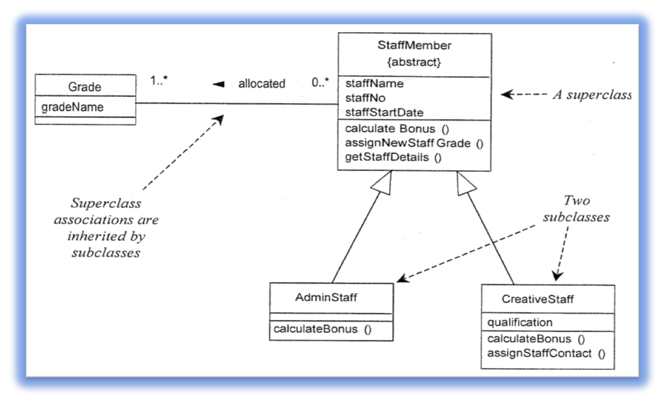
继承/泛化(Inheritance/Generalization)
子类继承父类的属性、关联和操作
子类可以覆盖继承来的内容
例如：行政员工AdminStaﬀ和专业 设计人员CreativeStaﬀ的奖金计算 方法可以不同
父类可以声明为抽象类{abstract}，则 将不会为它直接创建实例对象
意味着现有子类覆盖了该类对象 的全集
例如，除了行政员工AdminStaﬀ和 专业设计人员CreativeStaﬀ之外， 不存在其他类员工
Notes:
在面向对象的设计中，我们对继承关系寄予厚望。我们希望通过子类继承。。，来实现重用，支持抽象。而当子类在继承过程中，发现有特殊的情况要处理时，它也可以覆盖继承的属性和操作。比如在右图中，行政员工和专业设计人员，他们奖金的计算方式是不同的。我们在员工的类别中可以把奖金计算这部分功能定义为抽象的，甚至可以把整个类定义为抽象类，那么我们就不再直接使用这个类创建实例对象。此时，现有的子类将完全覆盖这个抽象父类的所有对象，形成一个全集。例如，在刚刚这个例子中，除了行政人员和专业设计人员之外，不存在其他类别的员工。

Slide 26
继承/泛化(Inheritance/Generalization)关系的定义
继承/泛化关系建模的意义在于系统环境发生变化时便于添加新的子类
继承/泛化关系建模的过程
自顶向下
将某个类分割为属性和操作不同的子类，或者发现关联关系定义的是分类关系“kind of”
自底向上
为现有的多个具有公共属性及方法的类，定义一个父类
?
公司⼈员
公司人员
姓名
身份证号
······
姓名
身份证号
······
公司人员
······
姓名
身份证号 股份
工资
······
······
股东
职员
股东
职员
股东
职员
姓名
身份证号 股份
······
姓名
身份证号
工资
······
股份
······
⼯ 资
······
······
股份
······
⼯资
······
?
?
······
······
······
······
······
······
Notes:
继承关系的定义，我们主要通过学习当前领域的分类知识和常识上事物的分类方法来获得。继承关系的意义在于，当系统的环境发生变化时，我们可以为它增加新的子类，来处理新发生的特殊情况，应对需求改变。继承和泛化的关系建模，一共有两种方式。第一种自顶向下的，将。。。的子类，类似左边这幅图，将公司人员分为股东和职员两种。第二种是底向上，为现有的。。。类似右边这幅图，找到股东和职员的共性，为他们定义一个父类。这两者在现实中都会发生，因此我们可以根据情况灵活掌握。最主要是要考察类的属性或者操作，是否存在特性或者共性，两个类的对象之间是否存在父子关系。

Slide 27
自顶向下定义继承关系
Advert
Hoarding Advert
Press Advert
Video Advert
Newspaper Advert
Magazine Advert
Notes:
这里我们给出了自顶向下定义继承关系的例子。这里我们要处理的是一个广告公司的系统，它的主营业务就是为媒体制作各种类型的广告。这些广告天然的就有一个分类体系，包括围墙广告、杂志广告、街头广告版以及广告短片等等。按照这个常识分类，我们就为广告类型建立一个继承框架，将其分为三种，其中媒体广告又分为报纸和杂志，这样我们就获得了一个自顶向下的继承关系。

Slide 28
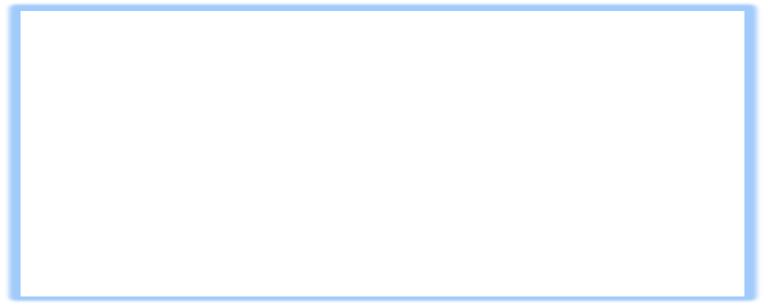
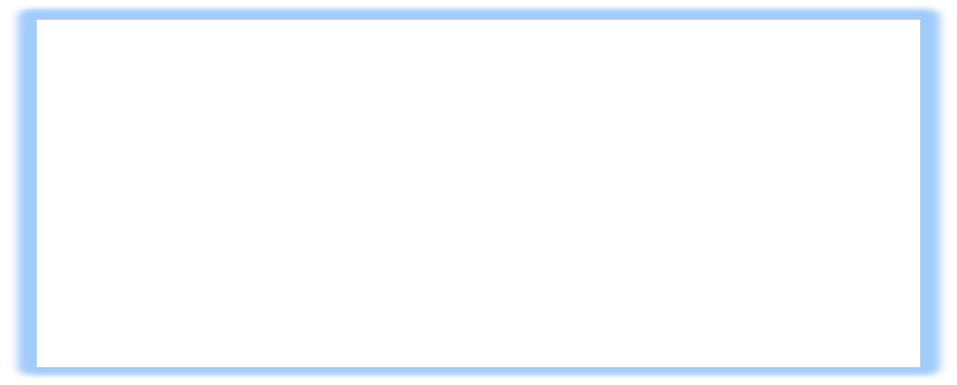
自底向上定义继承关系
Book
AcquisitionNumber Title Author Publisher ISBN DeweyCode
Loan Return
Record/CD
AcquisitionNumber Title Artiste CatalogNumber RecordCompany DeweyCode
Loan Return
为右图的两个类定义公共父类， 并重画该类图
Notes:
我们再看一个自底向上建立继承关系的例子。比如通过对比图书馆中的书籍和唱片的属性和操作，我们发现他们都有一些共同的属性和操作，那么对他们进行抽象，就可以得到一个公共的父类，就是可以往外借出的事物。

Slide 29
LoanItem
Title DeweyCode AcquisitionNumber
Loan Return
Book
Author Publisher ISBN
Record
Artiste CatalogNumber RecordCompany
Notes:
具体来说，我们将书籍和唱片的名字、获取编号、多维编码这三个属性，以及外借和归还这两个操作进行抽象，定义他们的公共父类，再把二者不同的属性放在各自的子类定义中，完成继承关系的建立。

Slide 30



类图建模图例
:eye
类名
聚合
Colour Diameter Correction
0..2
:patient
多样性
0..1
:kidney
属性名
Name
Date of Birth Height
Weight
Operational?
0..1
服务/操作/方法名
0..1
1..2
 | 1 | :heart
 |  | Normal bpm Blood type
继承/泛化
:In-patient
Room Bed Physician
:Out-patient
Last visit next visit physician
:organ
Natural/artif. Orig/implant donor
Notes:
总结一下，在类图建模的过程中，我们要识别类、定义类的名字、定义属性的名字、定义这个类的操作，并建立类和类之间的继承关系、组合关系、聚合关系，并定义关联关系的多样性、方向和名字，这样我们就完成了一个基本的类图建模。

Slide 31


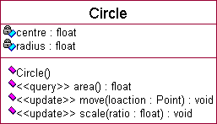
类图的抽象层次
在软件开发的不同阶段使用的类图具有不同的抽象层次。一般地，类图可分为三个层次，即 概念类，设计说明类和实现类。
概念类，设计说明类和实现类的划分最先是由 Steve Cook 和 John Daniels 引入的。 例：类图的三个层次的例子。
概念类
设计说明类
实现类
Notes:
需要注意的一点是，在软件开发的不同阶段，我们都会使用到类图，但是类图它的抽象层次是不一样的，主要分为三个层次：早期的分析阶段中的概念类，设计阶段的说明类和最后实现阶段的实现类，这三种层次的类图，它内部包含信息的丰富程度以及变量定义的准确程度是不一样的。我们可以看到在早期的概念类，我们更多的是把类实体定义出来，在设计说明阶段，我们需要把类的属性、和相应的代表行为的操作定义出来，而在实现类中，类图是和我们的代码实现基本对应的，也就是这个时候类型已经定义出来了，参数的具体类型也要和程序设计中的类型对应。我们可以用不同的版型来说明此时的类是什么层次的。

Slide 32
总结建立类图的步骤
研究分析问题领域，确定系统的需求。
发现对象与类，明确它们的含义和责任，确定属性和操作。
发现类之间的关系。把类之间的关系用关联、泛化、聚集、组合、依赖等关系表达出来。
设计类与关系。调整和细化已得到的类和类之间的关系，解决诸如命名冲突、功能重复等问题。
绘制类图并编制相应的说明。
Notes:
建立类图的步骤，包括研究分析。。。的需求，发现。。。，发现，并进一步细化和设计类之间的关系，解决。。等问题，并最终用图形化的方式绘制出来。

Slide 33
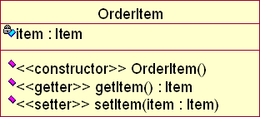
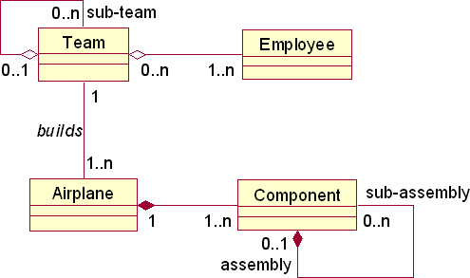
类图建模风格
1：属性名和类型应该一致
2：不要对有关联类的关联关系进行命名。
3：静态操作/属性要在实例操作/属性之前列出。
4：以可见性降低的次序列出操作/属性。
5：避免已被语言的命名规范所隐含的版型。
6：总是指明多样性
7：不要对每个依赖关系都建模
8：将子类放在父类的下方
9：小心基于数据的继承
10：按惯例是把整体画在部分的左边
Notes:
在类图建模的过程中，我们给出以下对类图建模风格的建议。首先，尽量保持类属性的名字和类型的一致性。比如如果我们声明的名字是getNumber，那么它的值应该是数值型而不应该是字符串，否则会让人有误解。另外，我们不要对。。。因为关联类本身的名字就是形容关联关系的，就没必要额外增加修饰。其次，静态的操作。。。按照可见性降低的次序。。。，因为可见性高的属性和操作，外人通常更感兴趣。我们还要避免使用那些已经在命名规范中隐含了的版型，比如右上角中constructer..getter,setter的声明就是多余的。另外在关联关系定义过程中，我们要指明多样性，对于聚合和组合关系，如果多样性是1，也可以标明出来，说明在建模过程中考虑到了关系的维度。我们不要对。。。，这样会让我们的类图非常复杂，子类要放在父类的下面。我们还要小心基于。。如果两个类存在关系的唯一原因是他们有公共的数据属性，那么我们一定是遗漏了某些公共的行为，要么我们就应该使用关联关系，而不是继承关系。建模过程中按照管理。。。例如，Team和airplaine分别是。。的整体类，我们按照这样的惯例阅读起来更方便。

Slide 34
单选题
答案解析
答案解析
1分
答案解析
生物学的分类体系中把企鹅归属为鸟类。我们模仿这个体系，让企鹅继承鸟这个类，而类“鸟”中有个方法fly，企鹅自然也继承了这个方法，可是企鹅不能飞，于是，我们在企鹅的类中覆盖了fly方法，告诉方法的调用者：企鹅是不会飞的。
请问上述做法违反了以下哪个原则？
依赖关系应该是尽量依赖接口(或抽象类)，而不是依赖于具体类
开闭：软件实体要在扩展性方面保持开放，而在更改行方面应该是保持封闭的。也就是说应该尽量使得软件系统是可扩展的，而在扩展的过程中，不需要对源代码进行修改。为了实现开闭原则，我们就要尽可能多的使用接口进行封装，采用抽象机制，运用多态技术。
里氏替换原则，即任何基类出现的地方都应该可以无差别的使用子类替换。
设计时要建立比较小的接口代替通用的接口
提交
A
B
C
D
依赖倒置原则
开闭原则
里氏替换原则
接口分离原则
可为此题添加文本、图片、公式等解析，且需将内容全部放在本区域内。正常使用需3.0以上版本

Slide 35
单选题
1分
关于UML类图中泛化关系建模，不正确的说法是？
提交
A
B
C
D
定义泛化关系的好处是当环境发生变化时，便于添加新的子类
当某个类中，存在属性和操作略有不同的子类时，应定义泛化关系
当现有的多个类具有公共属性和方法时，可以定义一个父类让它们共同继承
关联关系也可以用于定义分类关系，可以替代泛化关系
Notes:
1，4，6，9

Slide 36

第4.3节 交互行为建模 Modelling Interactions
李起成
College of Computer Science
Nankai University
Slides adapted from materials by Prof. Qiang Liu (Tsing Hua University) and Ivan Marsic (Rugers University)
Notes:
接下来我们讲系统建模的第三节，交互行为建模。模型驱动的开发对提高软件生产过程的自动化程度有着重要的意义。接下来我们将学习用UML模型来描述软件系统的行为。

Slide 37
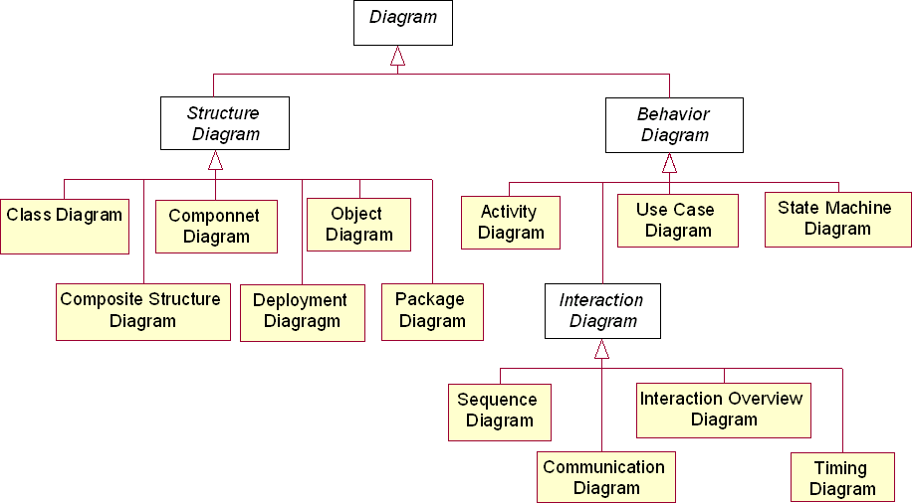
UML 2.0中图的分类
Proﬁle Diagram
UML 2.5
1
Notes:
在前面的学习中，我们已经学习了用类图对软件结构进行建模。除了类图以外，在UML的体系中，组件图、对象图、组成结构图、部署图、包图以及新提出的轮廓图，都是对结构进行建模的图模型。我们这一小节即将学习的，是对软件系统的行为进行建模的图，主要包括描述交互行为的顺序图、通信图、以及描述对象状态变迁的状态机图和描述过程的活动图。这些图主要用于定义对象的操作、生命周期、彼此之间的消息交互以及对象在自身状态切换时发生的行为，以及切换前后的状态变化，也就是说描述对象在它生命周期中的动态行为。

Slide 38
顺序图 Sequence Diagram
李起成
College of Computer Science
Nankai University
Slides adapted from materials by Prof. Qiang Liu (Tsing Hua University) and Ivan Marsic (Rugers University)
Notes:
交互是指对象为实现某个目标，而在彼此之间传递消息的行为，交互行为建模，目标就是为了描述对象之间如何进行协作。在UML中，定义了多种交互图，其中应用最广的就是顺序图。有时我们也将其称为时序图或者序列图。顺序图作为交互图的一种，是对系统执行过程中的交互活动场景进行建模的方法，是除了类图之外最常用的UML图形化方法之一。

Slide 39

顺序图举例（Sequence Diagram）
顺序图用来刻画系统实现某个功能的必要步骤
马小跳: 学生
选课登记表
选课管理员
线性代数
线性代数
A段
1: 填写个人信息 | 将马小跳加入选课名单
2: 提交
3:
4: 添加马小跳
5: 还有位置吗?
6: 有，添加马小跳
Notes:
顺序图按时间的顺序表示对象之间的消息，非常直观。它能够指出有哪些对象参与了交互，以及它们之间消息传递的序列。顺序图的建模元素主要包括对象、生命线、控制交点、消息。图中给出的是一个学生在线选课的过程。这个学生名字叫马小跳，他想要选择线性代数这门课。他首先要在选课登记表单中填写个人信息，然后提交。选科等级表对象作为一个界面类，会将这个申请转给选课管理员对象，要求他将马小跳加入到线性代数的选课名单中。选课管理人员又会将这个消息转发给线性代数这个实体对象，告诉他要在名单中添加马小跳。线性代数这个对象又会将这个请求转发给线性代数A段这个对象，问这个段里还有位置吗，如果有，就添加马小跳。此时如果有位置，就会将马小跳添加至线性代数A段的选课名单中。通过这个过程我们可以看到，我们可以用顺序图对之前学过的用例图中每个交互序列进行建模，而不用撰写文字形式的描述了。

Slide 40
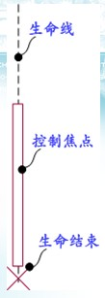
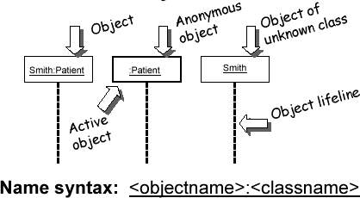
顺序图建模元素对象(Object)及其生命线(Lifeline)
对象：以某种角色参与交互，可以是人，物，其他系统或者子系统
生命线：表示对象存在的时间
控制焦点/激活期(Focus of Control/Activation)：表示对象进行操作的时间片段
Notes:
通过前面的例子，我们注意到，顺序图建模元素中，最重要的就似乎对象和他的生命线。在顺序图中，我们刻画对象是以何种角色参与到交护场景中，无论是人、无还是其它。。对象的命名有三种方式，我们在途中可以看到，三种对象表示方法。第一种是完整表示方法，它包括对象名，冒号，和类名。第二种是是所谓的匿名对象的表示方法，此时我们在冒号后面写上类名即可，冒号前面不需要写对象名，表示任意一个该类的对象即可。第三种表示的是未知类的对象，此时我们只显示对象名，而不显示类名。这几种方式都是符合UML语法规定的对象的表示方法。对象的生命线则是在这些方框下面，用一个虚线来表示。在画出对象的生命线之后，如果我们需要区分对象的操作时间片段，我们也可以定义一个控制焦点，也就是激活期。它表明的是对象拥有控制线索，去在活动状态。

Slide 41
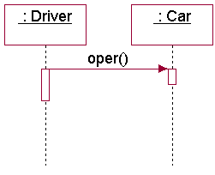
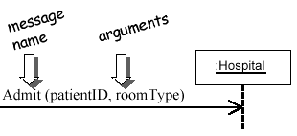
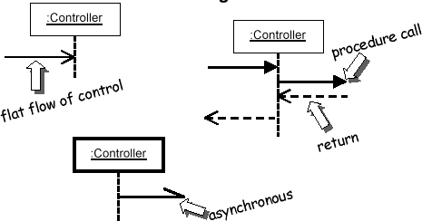
顺序图建模元素——消息(Message)
消息(Message)用于描述对象间的交互操作和值传递过程
消息类型：
Synchronous 同步消息（调用消息）
Return 返回消息
Asynchronous 异步消息
Self-message 自关联消息
Time-out 超时等待
Uncommitted／Balking 阻塞
Notes:
UML顺序图中，另外一个核心建模元素就是消息表达。消息用于描述。。。的过程，消息的类型主要有同步消息，也叫做过程调用消息、异步消息、返回消息、。。。超时等待和阻塞等。其中最常用的就是同步和异步消息。消息通过指向对象的水平箭头表示。在消息上面有时候要写出消息的名称、参数。不同的箭头可以区分这些不同的消息类型。在消息的定义过程中，我们要注意，随着问题的深入了解，逐步增加消息的细节，而没必要在一开始就定义出所有的消息细节。同步消息有时候我们需要指出它的返回消息，返回消息用虚线箭头表明。

Slide 42
消息的表示形式
例：一些消息的例子
2: display (x, y) | 简单消息
1.3.1: p:= find(specs) | 嵌套消息，消息带返回值
4 [x < 0] : invert (x, color) | 条件消息
3.1*: update ( ) | 循环消息
Notes:
这里我们给出了早期一些消息表示的例子。其中简单消息一般包括消息的名称、标号和它的参数，嵌套消息可以是带返回值的消息，条件消息则是在消息前面用方括号将该消息发出的必要条件标注出来。循环消息和同步消息等则使用表达式来表明这个消息执行的控制逻辑。

Slide 43
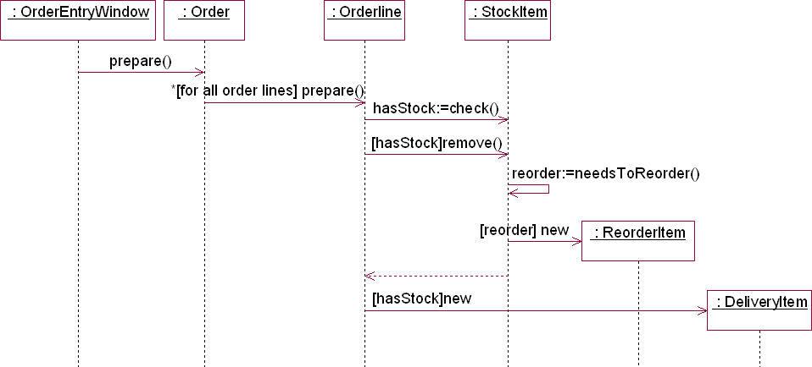
顺序图中的基本结构
对象
循环
条件
返回消息
创建对象
Notes:
顺序图的基本逻辑结构在出现框之前，我们都是采用添加条件表达式的方式来表达的。包括循环、有条件的执行、返回消息以及创建对象。这幅图是一个顺序图中的基本建模结构。我们可以理解为，首先第一个类Orderentrywindow的一个对象向Order的一个对象发出prepare的消息，然后Order对象对其中所有的order都调用一个orderline类的对象，接着Orderline对象首先调用STockItem类的对象检查是否存在stock，如果存在，也就是方框里hasStock条件成立，则发出一个remove消息，再发出reoder消息重新进行排序.

Slide 44

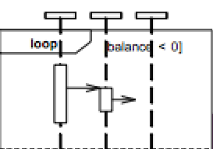
顺序图中消息的循环发送
在消息名字前加循环条件或添加循环控制框
例：
1.1 *[ for all order lines]: message1() 2.1 *[i:=1..n]: message2()
Notes:
在顺序图建模中的常见问题，主要有消息的循环发送，此时我们需要在消息名称之前添加循环条件，或者是带有循环控制条件的循环框这是两种循环发送消息的表示方法。

Slide 45
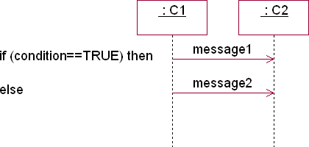

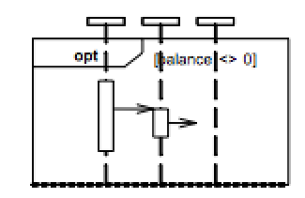
顺序图中带条件消息的发送
在消息名字前加条件子句；
使用文字说明；
添加条件控制框；
分成多个顺序图子图并关联
[ hasStock]: remove()
Notes:
在顺序途中，也可以发送带条件的消息，它主要有以下几种表示方法：一是在消息名字前。。，或者我们可以附加文字说明，也可以添加条件控制框，我们还可以将一个顺序图分成多个顺序子图，并在他们之间建立带条件的关联关系。定义入口条件。

Slide 46
绘制顺序图
在顺序图顶端绘制矩形框，定义参与交互的类实例（对象）名；
在每个对象下面绘制竖直虚线，表示该对象的生命线；
在对象间添加箭头表示各种类型的消息，跟踪对象间的控制流；
生命线加竖直矩形定义对象激活期，表明对象正在执行某操作；
根据需要添加框的组合与关联，表示复杂的控制结构。
Notes:
绘制顺序图的过程，就是首先在顺序图的顶端。。。，在每个。。。，在对象间。。。，生命线上可以添加竖直的举行，定义该对象的激活期，表明。。根据需要我们还可以添加。。。表示。。。

Slide 47
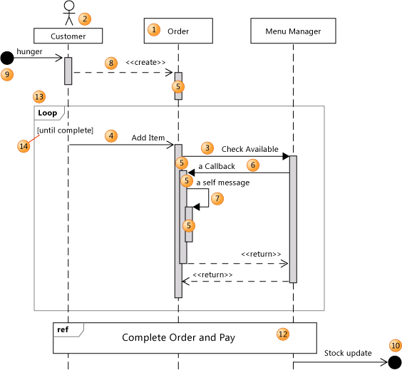
顺序图建模过程
参与者
顺序图中有关的对象或者实体
消息
参与对象之间的通信，通过箭头表示
顺序图的起始是一个没有发起对象的 消息
每个消息代表的操作属于消息接受方
轴
横轴: 表明正在进行操作的对象/参与者
纵轴: 时间（向下表明时间的顺延）
2
Notes:
这里我们给出一个针对刚刚介绍顺序图过程的一个实例。首先，我们画出参与这次交互的所有参与者对象，包括来自外部的参与者，Custmer，和来自系统内部的订单Order和菜单管理员Menu Manager。用虚线画出这三个对象的生命线。然后我们用箭头标出这些对象之间的交互消息。顺序图的开始是一个没有发起对象的消息，Hunger，这里每个消息代表的操作，都是属于消息的接收方的。也就是说相当于消息发起方要调用消息接收方这个对象所具备的一个操作。第一行沿着横轴方向表示的是参与这次交互的所有对象。而纵轴方向则是一个时间轴，自上而下，表示顺序由早到晚。我们还可以看到这里我们添加了一个循环控制结构，循环的条件是直到用户点菜完毕。我们还有一些嵌套发生的，在订单上的交互消息，包括检查某个菜是否还有库存，以及一个自反消息，给自己添加一个新的菜单项。在最下面还添加了一个外部引用，表示完成订单并付款。很明显，这个框中内容的定义来自另一个顺序图。这是一个简单的顺序图过程实例。

Slide 48



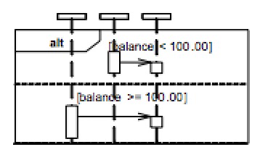
组合框：复杂控制结构表示
框（Frame）：框中包含顺序图的部分结构，表示选择(selection)或者 循环(loop)结构，左上角注明结构类型，[]中注明条件。
If -> (opt)[condition]
if/else -> (alt)[condition] 通过水平虚线分割不同情形 并发结构 -> (par)
loop -> (loop)[condition or items to loop over]
Notes:
UML2.0中引入了组合框的概念，来表达更为复杂的控制结构。通过把顺序图中一部分交互内容放入框中，并在左上角注明该控制结构的类型，并在方括号中加上控制条件，我们就能够表达选择、循环、并发等更为复杂的控制逻辑。比如下面最左边的这张图，左上角有个opt标志，表明这是一个单一条件的选择结构。当条件满足时，执行框中的交互活动；否则不执行。中间这幅图，左上角有个alt标志，这个同样也表示一个选择结构，不过这个选择结构由两个分支语句，分别在框的上半部和下半部，用虚线隔开。这两部分都有用方括号括起来的各自的控制条件，只有当控制条件满足时，才能执行相应部分的内容。比如这个例子中，当balance<100时，执行上半部分内容；当balance>=100时，执行下半部分的内容。同样是中间这幅图，当我们把左上角的标志从alt改为par时，表示这幅图是一个并发执行的控制逻辑，也就是虚线上下的两部分将并发完成。右边的图中表示的是一个循环控制结构，左上角标志位loop，当方括号内的条件满足时，框中的交互将循环执行。从这里我们可以看出，组合框是一个表达能力很强的建模机制，通过引入框，我们能够更好地表达某一个控制单元的反复执行、选择执行和并发执行。

Slide 49
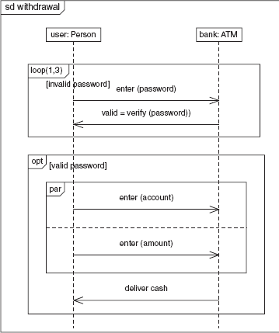
控制框建模例子
Notes:
这里我们给出一个简化了的控制结构建模的例子。在这个例子中，我们主要涉及两个参与者，一个是Person，一个是银行ATM机器。我们将整个顺序图放入一个框中，用左上角sd withdrawal表示这是一个名叫withdrawal的顺序图，其中sq是sequence diagram，也就是顺序图的缩写，withdrawal则表示这个顺序图表示的是一个取款过程。这个例子包括一些控制操作符。我们从上往下沿着生命线或者时间轴来看交互消息。首先，由用户启动整个交互序列，我们看到了第一个操作符loop(1,3)，这是一个循环操作符，1和3分别表示循环之心的最少次数和最多次数。因为是最少一次，所以在考虑方括号表示的控制条件之前，第一个组合框中的交互行为至少要执行一次。在这个循环内，用户要输入密码，然后系统验证密码是否正确。如果密码不正确，则继续重复这个交互行为，直到循环3次为止。第二个组合框是一个选择框，左上角有一个opt标志，表示如果此时密码正确，则执行这个组合框中的交互行为，否则将跳过这部分，直接执行后面的内容。在第二个选择组合框中，我们可以看到还嵌套了一个并行组合框，左上角有par的标志。在并行组合框中，有两个分区，上面一个是让用户输入账号，下面一个是让用户输入数额，由于这两个分区是并行关系，所以我们并没有规定要按照什么顺序来输入这两部分的内容。这里我们需要注意的是，并发其实并不意味着物理上一定要同时执行，它想表达的其实是虽然在顺序图中的时间轴上，他们一个在上面一个在下面，但其实这两个控制逻辑之间没有一个明显的次序关系，如果他们确实是两个独立的操作，那么我们就可以交叉执行。如果是顺序的动作，那我们也可以按照任意的次序执行。一旦并行操作的两个动作都执行完成，那么这个并行操作也就执行完毕，我们继续执行下一部分的内容，也就是最底下由ATM向用户传递现金这个交互行为。通过这样的控制结构，我们可以看到，原本只能表达单层的控制顺序，现在可以表达交叠的、多层次的控制顺序，这对我们未来建模更为复杂的控制逻辑有帮助。

Slide 50
控制框建模例子
:order
careful:Distri butor
regular:Distri butor
Messenger
dispatch
loop
[For each line item]
alt
[value>$10000]
1: dispatch()
[else]
2: dispatch()
opt
[need message]
3: confirm()
Notes:
为了帮助同学们理解，我们再来看一个新的例子。这个例子的主要目的是根据订单中每个订单项的额度来确定由谁来送货。我们可以看到这个顺序图中参与交互的对象一共有4个，分别是订单order，两个送货人员careful 和regular distributor,还有一个通信对象。我们仍然从上往下沿着时间轴看这个交互过程。首先有一个起始的派送消息dispatch发送给一个order类的对象，这个启示消息是没有标明它的发送者的，因为我们知道其实顺序图里任意一个消息，其实都是相当于发送者调用接收者的一个操作，所以这里我们只需要确定order类由dispatch这个操作即可。然后出现一个循环组合框loop，循环条件是对于每个订单项，都进行一次框中的交互行为。接下来，我们发现这个循环组合框中又嵌套了一个选择组合框，选择组合框由上下两部分组成，每个部分是选择结构的一个分支。上半部分表示当订单的额度大于10000刀时，将消息发送给careful Distributor，让训练有素的送货员进行派送；下半部分表示对于其它普通货物，选择常规的distributor，这样我们就可以通过对额度的控制来选择送货人员。最后是一个单条件选择结构，当派送完成之后，如果需要发送确认消息，则由订单对象发送给通信对象一个确认消息即可。

Slide 51
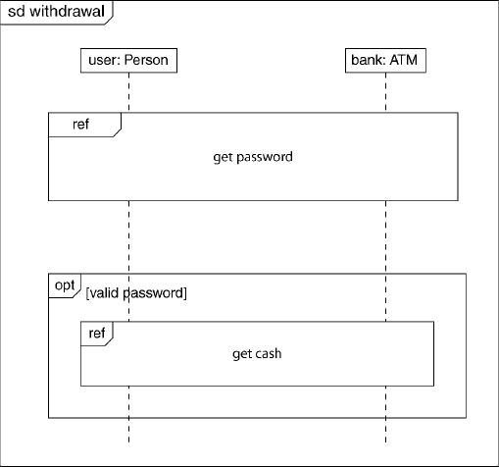
顺序图间的关联
当一个顺序图过大
需要引用其他图表时， 选择下述表示：
不完整的箭头和注释
通过名为”ref”的框图引用相关图表
Deliver cash
Notes:
在一个顺序图的交互过程过于复杂、步骤繁多时，或者当我们需要引用其他的外部图标时，在定义组合框这种建模机制之前，人们大多采用不完整的箭头和加标注的方式来表达类似的场景。现在，我们可以使用一个外部引用的组合框，此时左上角用ref来标志组合框的类型。比如我们看右边这张顺序图，我们将为刚刚介绍的验证账户密码和取款流程分别单独绘制两个顺序图，然后在整个取款顺序图中，可以引用这两个顺序图，从而达到简化整个顺序图的目的。我们首先将整个顺序图用一个大的组合框框起来，在右上角标明这个顺序图的名字，叫withdrawal。然后在这个顺序图中，我们看最上面仍然是两个参与对象，分别是用户和银行ATM机。接下来从上至下，我们可以看到首先引用了一个叫做get password的外部顺序图，然后使用了一个单条件组合框，这个组合框的执行条件是此时密码验证通过，在这个组合框内，我们又引用了一个叫做get cash的外部顺序图，返回用户需要的现金，最后再由ATM机器向用户发传递现金即可。当然，在我们要引用其他的外部图表时，也可以采用这种机制。

Slide 52
Deliver cash
Notes:
这张图我们可以看到前后两张顺序图的对比，左边是咱们前面讲过的取款顺序图，而右边则是简化了的取款顺序图，其实就是将左边的两个子过程分别单独化成两个顺序图，然后在右边的顺序图中通过标志位ref的引用组合框来进行外部引用。

Slide 53
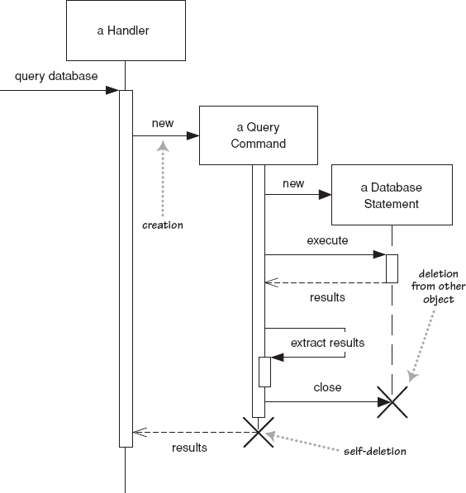
对象的创建与撤销
创建(creation)：”new”标明的箭头
用例场景中新建的对象在图中的位置较低
撤销(deletion,destroy): 生命线底部的“X”
注：在Java没有明确的销毁对象的操作， 通过垃圾回收机制处理
7
Notes:
大多数情况下，对象的生命周期是贯穿一个场景执行的始终的，正如我们前面所展示的顺序图中，所有的对象都是一开始就存在，直至顺序图执行结束的。但是也有两种情况我们需要对对象的创建和撤销进行特殊的处理。比如在图中我们看到用new这个单词标明的一个消息，这个消息表示新建对象，此时在他的末端添加了一个新的表示对象的方框。此时表示这个对象是在场景中建立出来的，它出现的位置是要比其他的对象较低。而对象的撤销是指在对象的生命线底部，用一个差来表示，此时说明这个对象在场景还没有执行完时就要被撤销。这里我们需要注意的是，在Java中我们没有明确的撤销对象的操作，是要通过垃圾回收机制来处理的，因此在顺序图中所能表示的只是关于对象生命周期的逻辑。

Slide 54
例:银行系统的交易验证
创建
：交易
创建
：交易协调器
创建
信用：交易检查器
创建
担保：交易检查器
成功
全部做完？
成功
返回有效性
全部做完？
Notes:
接下来我们看一个关于银行系统交易验证流程的顺序图。在这个图中，我们首先创建一个交易对象，交易对象创建之后，它由创建了一个交易协调器，然后交易协调器又创建了一个信用交易检查器，以及一个担保交易检查器，这两个新的对象。在完成本次交易的验证之后，这两个新创建的交易检查器对象将被撤销。并且在验证成功后，还有一个循环消息，查询是否本次交易的所有验证已经全部做完。在验证成功后，在对交易协调器进行循环处理，查询是否所有的交易都已经做完，当全部做完后，返回验证的结果，然后交易协调器也将被撤销，在返回之后，本次交易结束，交易对象也将被撤销。这是一个在交互过程中动态创建和撤销相应对象的过程。

Slide 55
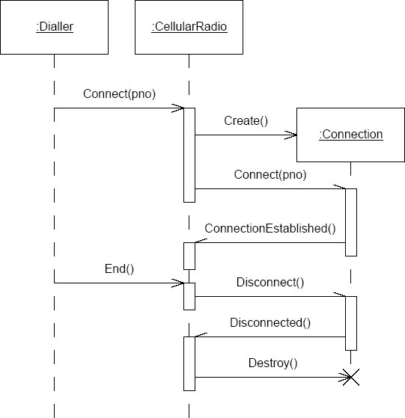
思考题：有缺陷的顺序图
这个顺序图有什么问题?
(留意UML的语法以及场景的可行性)
9
Notes:
这里我们给出了一个电话通信的交互过程顺序图。这个顺序图的参与对象一开始有两个，第一个是拨号器，第二个是蜂窝电话，首先用户用拨号器输入一个电话号码，然后由拨号器向蜂窝电话发送一个连接消息，然后蜂窝电话创建一个connection对象，并向这个对象发送一个Connect消息，提供所拨号作为参数。接下来由Connection对象发送给蜂窝电话一个连接建立成功的消息。当需要挂断电话时，再由拨号器向电话发送一个End消息，此时电话向Connection对象发送一个disconnect的消息，最后由Connection对象向蜂窝电话返回一个已经断开连接的消息，再撤销Connection对象，完成拨打电话的过程。大家可以看一下，这个顺序图的描述是否存在什么问题？主要从文法和场景的可行性方面来考虑。

Slide 56
修改方案一
s :Dialler
:CellularRadio
r :Dialler
{b.receiveTime-
a:拿起话筒
b:发拨号声
a.sendTime<1分钟}
{c.receiveTime- c.sendTime<1秒}
c:*拨号 {时间少于30秒}
逻辑连通
创建
c:Connection
阵铃{30秒}
拿起话筒
连接s与r
接通
<5秒
接通
问题：时间超过30秒的情况没说明 会话对象没有说明计费等情况
Notes:
同学们提出的意见都很好，这里我们给出的一个可能的修改方案。由于一个交换机上存在多个线程，也就是说，我们不光要考虑拨打电话的这一方，还要考虑接听电话的这一方，因此，我们在创建一次会话之后，其实是需要等待接听电话的，而不能在发出一个异步消息之后直接就转移了控制对象，这样我们很难找出交互是和哪个对象完成的。因此，我们在最右边加上了另一个拨号器对象r,也就是这是s拨打给r的一次电话。只有当r在听到不超过30秒的响铃声后，拿起话筒接听电话，才能真正连接s和r这两个对象，此时connection类的会话对象才能够分别向这两个电话发送接通的消息。当然，就算是我们做出这个修改之后，也还是存在很多问题，比如这里我们只定义了拨号时间少于30秒就得到应答的情况，而没有给出当时间超过30秒的情况。除此以外，Connection对象中也没有明确说明计费功能如何实现等问题。因此在现实世界中，对顺序图进行建模，是要考虑当时的上下文和相应控制流程，一步步进行细化的。

Slide 57
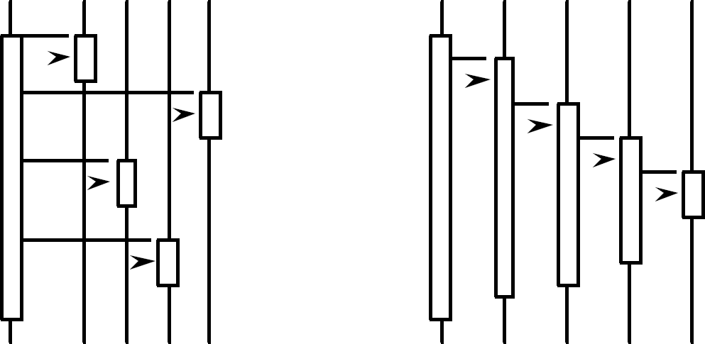
集中、分布控制
下述两种系统的控制流有什么特点？
集中式的？
分布式的？
11
Notes:
由于顺序图其实是在对系统的控制流程进行建模。因此，通过分析顺序图的控制流构成，我们就可以推断出这个系统采用的是集中控制还死活分布控制。比如作图，最左边的对象先后发出了很多命令给其它的对象。所有对象的返回结构，也交给最左边的对象进行处理。因此我们不难发现，这种顺序图是采用集中控制的方式。而右边的图，是由左边的对象下发给后面的对象来完成，对象之间层层嵌套，因此它的控制流是分布给后续的对象来完成的。这是一种典型的分布式控制流程的布局。

Slide 58
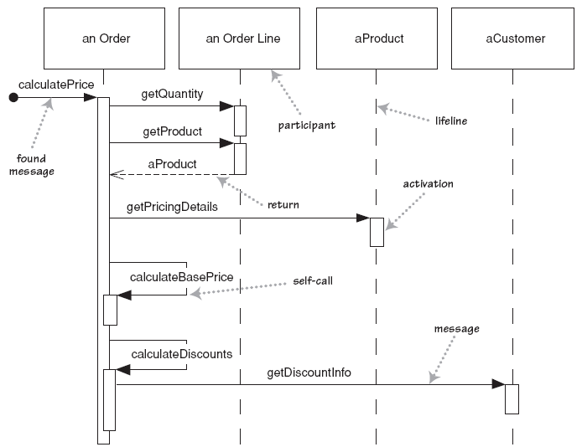
例1：集中控制的计价系统顺序图
Notes:
我们来看这个集中控制的计价系统的顺序图。从这幅图中我们可以看出，几乎所有的控制命令都是从订单这个对象发出的，它一直处于活动期，而且她要等待与所有对象所交互的命令返回结果后，再进行下一步的交互。每一个订单项Order Line，每一个要订购的产品Product，以及每一个顾客Customer都是直接和这个Order对象相交互的。

Slide 59
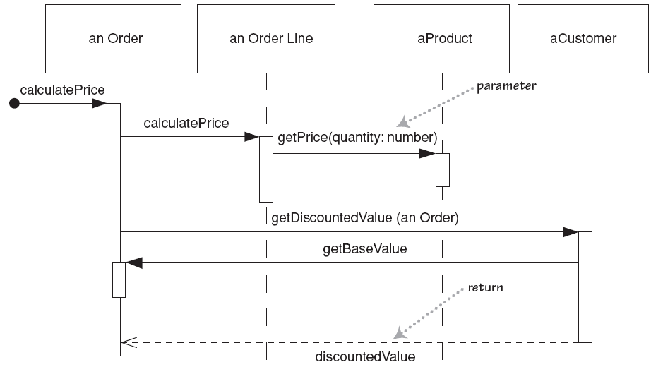

例2：分布控制的计价系统顺序图
an Order An Order Line aProduct aCustomer
CalculatePrice
1. calculatePrice
1.1. getPrice(quantity:number)
2. getDiscountedValue(an Order)
2.1. getBaseValue
2.2. discountedValue
Notes:
当然，同一个功能我们可以采用完全不同的控制策略来完成。比如在这里就是用一个分布控制的顺序图来表示。首先，由订单把计算价格的命令发送给一个订单条Order Line，然后由Order Line自行与每一个产品以及相应的客户发生交互，这样每一条目的价格都是分开计算的，最后只是汇总一下。此时OrderLine承担了一部分的控制功能，减轻了Order的控制职责，这是我们所建议的分布控制的顺序图布局。

Slide 60
顺序图与用例的关系 I
顺序图表达单个情景实例的行为。
每个用例对应一个顺序图。
顺序图表达对象间如何协作完成用例所描述的功能。
顺序图用于表示为完成用例而在系统边界输入输出的数据以及消息
顺序图也用于表示系统内部对象间的消息传递。
Notes:
在使用UML的过程中，顺序图往往和用例建模绑定使用的，我们可以用顺序图来表达。。也就是说，每个用例它的交互过程都对应一个顺序图，顺序图能够很清楚地表达。。。的交互功能。顺序图表示的是位完成用例而。。。，当然，顺序图也可以用于。。。因此它的常用做法是，首先在用例建模期间，可以用顺序图来表示参与者和系统在系统边界发生的交互活动。然后随着设计活动的深入，我们此时已经有了系统内部的类结构，并且大致涉及了对象之间的交互行为后，可以再用顺序图进一步丰富展开系统内部对象之间的交互活动。

Slide 61
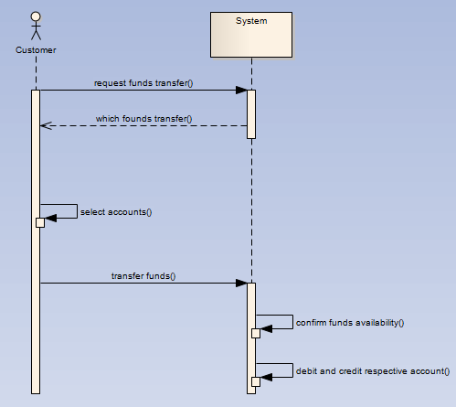
顺序图与用例对应
The customer requests a funds transfer.
The system asks the user to identify the accounts between which funds are to be transferred and the transfer amount.
Customer selects the account to transfer funds from, the account to transfer to, and then indicates the amount of funds to transfer.
The system checks the account from which funds are to be transferred and conﬁrms that suﬃcient funds are available.
The amount is debited to the account from which funds are to be transferred and credited to the account previously selected by the customer by the system.
Notes:
这里我们给出了一个用顺序图来建模用例交互过程的实例。左边是用文本模式来描述的交互活动，右边是用顺序图来描述的交互活动，对比两种表示方法，我们可以看到，自然语言是一个详细的交互过程的说明，而右边顺序图给出的可视化的交互过程，可以非常清晰一目了然的展示出用户和系统之间的交互消息，以及他们之间发生的次序和所牵涉到的是系统本身还是用户与系统双方。因此，我们可以发现，顺序图的使用，能够使得系统建模更加的清楚、简洁。

Slide 62
顺序图与用例的关系 II
顺序图可帮助分析人员对用例图进行扩展、细化和补遗
顺序图可用于开发周期的不同阶段，服务于不同目的，描述不同 粒度的行为
分析阶段的顺序图不要
包含设计对象
关注消息参数
Notes:
通过顺序图建模，我们可以逐步地，对之前的用例描述进行扩展、细化和查漏补缺。顺序图能够贯穿于软件开发周期的。。。这里我们需要注意的是，在分析阶段的顺序图，并不需要包括系统的设计对象，也不需要关注消息的参数和类型，我们更关注的时消息本身的目的和消息的内容，只有当我们有了进一步的类图结构之后，我们才需要丰富设计对象之间的交互，并提供交互时发送消息的参数。

Slide 63
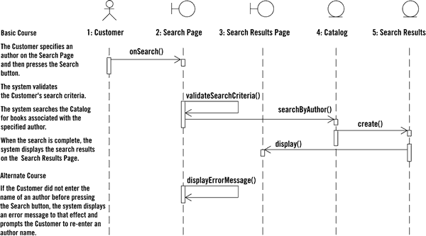
从用例中抽取顺序图
Notes:
在获取到初步的用例描述后，我们将很容易地从中提取顺序图的元素。比如，我们可以从用例描述中提取参与交互的对象，这个例子中包括参与者Custmor，和提供搜索界面的Search Page，和返回结果页面Search Results Page, 以及在后台提供服务的目录系统和结构封装的实体类。在这个建模过程中，我们能够得到用例交互的流程，首先时系统外部的参与者Customer提交了一个搜索请求，然后搜索页面在对搜索请求进行简单的语法验证后，向后台的目录对象发出SearchByAuthor这个请求，按作者搜索后，目录对象建立一个搜索结果的类对象，并将其返回给结果显示页面，而当搜索出错时会在搜索页面显示一个出错信息。这样通过在顺序图中的横向和纵向建模，我们能够很清楚的看到每个类对象各自的职责，以及他们之间交互的次序。

Slide 64
顺序图建模意义
通过顺序图描述算法逻辑
高质量的顺序图是代码的抽象
顺序图是与语言无关的表示方式
可以绘制顺序图来描述业务逻辑
可以通过团队协作完成顺序图的绘制
可以在同一页浏览多个对象和类的行为
5
Notes:
顺序图的建模意义在于，我们可以通过顺序图来描述算法的逻辑，在抽象层次上，能够逐步逼近软件代码本身，让从分析到设计再到开发的过程更加平稳的过渡。也就是说高质量的顺序图是。。因为此时我们无需描述每一行代码的信息，就可以表示出代码的逻辑。不难发现，顺序图是与编程语言。。。可以通过不同的编程语言来实现对应的算法逻辑。我们可以通过绘制。。来描述高于编码抽象层次的业务逻辑，也就是说对于那些不需要编码的业务逻辑，我们也可以使用顺序图来表达。顺序图的绘制可以通过团队协作完成，由于顺序图能够在同一个页面上显示多个对象和类实例的行为，它加宽了我们建模的视野，可以同时描述多个对象行为。

Slide 65
顺序图建模风格
建模风格1：把注意力集中于关键的交互。
创建模型时要把注意力集中于系统的关键方面，而不要包括无关的细节。
如果顺序图是用于描述业务逻辑的，就没必要包括对象和数据库之间 的详细交互。
Notes:
顺序图的建模过程中，我们要把主要的注意力集中在关键的交互上，而要把无关的或者不重要的细节忽略掉。比如，如果我们绘制顺序图的主要目的是描述业务逻辑，那么我们就没必要包括对象和数据库之间频繁的详细的交互过程，可能指包括像保存、删除这样的消息就足够了，甚至我们可以持久化问题已经被妥善的处理，而不用考虑持久性相关的每一个细节。

Slide 66
顺序图建模风格
建模风格2：对于参数，优先考虑使用参数名而不是参数类型。
例如
消息 addDeposit(amount, target)比 addDeposit(Currency, Account) 传递了更多的信息
在消息中只使用类型信息不能传递足够的信息
参数的类型信息用UML类图表示更好
Notes:
在顺序图的建模过程中，我们要有限考虑使用。。。比如，我们将消息addDeposit的参数写作。。比。。要能够传递更丰富的信息，因为前者可以告诉我们，当我们需要存款时，我们要直到存款的数额和目标账户，而通过后者，我们只能够直到这个消息的参数类型是一个现金类和一个账户类，而并不能传递足够的关于领域业务的信息。关于参数的类型，我们最好是在UML的类图中定义。我们要注意，这里的建模风格实际上只是一个建议，而并不是严格的规定，也就是说，当我们需要表示这里要传递的是某种类型的对象时，指明参数类型作为占位符也是可以的。

Slide 67
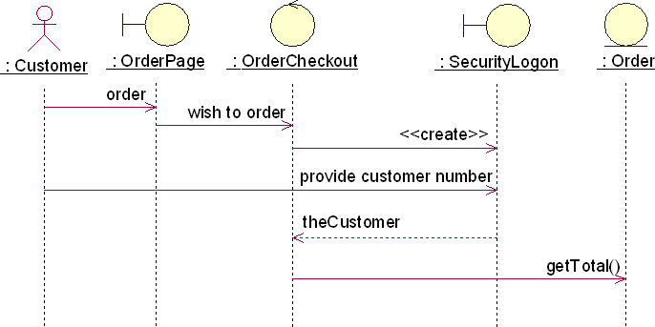
顺序图建模风格
建模风格3：不要对明显的返回值建模。
建模风格4：可以把返回值建模为方法调用的一部分。
Notes:
除此以外，在顺序图建模时，我们不要对那些明显的返回值进行建模。添加返回消息。比如在这个顺序图中，创建安全登陆对象Security Login,这个行为会导致生成一个新的顾客对象，这个返回值是不明显的，而且我们需要返回新建顾客的ID，此时我们需要对它进行建模，给出一个返回消息，用来返回Customer的ID。而向订单对象发送请求，计算总数，那么它的返回值是显而易见的，需要返回一个总数，此时我们就不需要再对他进行建模了。我们需要注意的是，返回消息，它实际上是同步消息的一部分，比如这个例子里发送getTotal()这个消息之后，其实就是调用了Order的getTotal的操作，调用后一定会有一个返回值，这就是同步消息的一部分。而对于异步消息，大家还记得前面拨打电话的例子，一个人打电话，需要等到另一个人接电话才能够确认会话连同，这就是一个异步消息，不难发现，异步消息的返回值其实是另一个消息了。

Slide 68
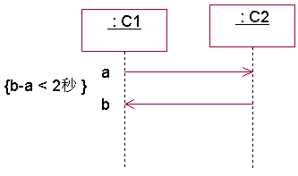
顺序图常见问题分析
顺序图中时间约束的表示
用约束 (constraint)来表示。
68
Notes:
我们还需要注意一些其他问题。首先，由于顺序图表达的是动态的交互行为，因此它往往会涉及到时间约束的表示。那么这里我们就需要在消息之间使用一个约束表达式来表示这样的约束。比如在这个图中，我们想表示的是，消息a和消息b这两者之间发生的时间间隔不能超过两秒。大家可以思考一下，在这个图中，为什么我们没有在生命线上使用一个竖直方框来表示参与对象的激活期呢？因为激活期在这里并不能帮助我们表示消息a和消息b之间的约束条件，它表示的是对象它拥有控制线索的时间，但并不能用来区分两条消息之间的绝对时间约束。

Slide 69
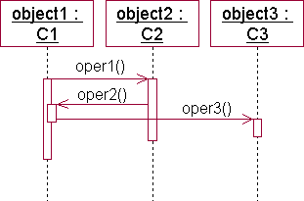
控制焦点(focus of control)的嵌套
嵌套的FOC可以更精确地说明消息的开始和结束位置。
图例：
激活期(activation)：表示对象执行一个动作的期间（直接操作或者通过下级操 作），也即对象激活的时间段。
控制焦点和激活期是同一个概念。
Notes:
控制焦点的建模是一个可选项，也就是说我们实际上可以不画出对象的控制焦点和激活器。但是，通过画出控制焦点，我们可以更明确的说明一个消息的开始和结束位置。比如在这个图中，对象1调用了对象2的操作1，然后对象2在执行操作1期间又反过来调用了对象1的操作2，通过增加控制焦点的嵌套机制，我们就可以更精确地说明消息的开始和结束位置，仿佛是一个消息调用的压栈机制。激活期表示的是对象在执行一个动作的期间，它和控制焦点实际上是同一个概念。总的来说，我们可以看着附图中竖直的虚线表示对象的生命线，除非像前面所说的生命线上出现一个差，此时表示该对象被撤销了，对象不再存在。否则对象在生命线期间一直存在。而在虚线上的竖直方框则表示对象的激活期，也就是执行动作的期间。最后，激活期上所出现的消息位置，也就是控制焦点，能够更精确地说明消息地开始和结束位置。比如我们从这幅图中可以看出，一开始对象1调用对象2地操作1，然后在对象2执行操作1期间，对象2又调用了对象1 的操作2，此时操作2所出现的控制焦点其实是在对象1的激活期中间的，这体现了对象1在调用操作1期间，执行了操作2。最后在对象1执行完操作2后又调用了对象3的操作3.

Slide 70
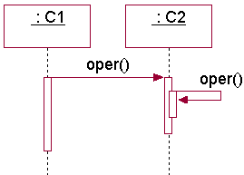
顺序图常见问题分析
顺序图中递归的表示
利用嵌套的FOC表示
例1. 单个对象自身的递归。
Notes:
我们也提到了在顺序图中递归的消息调用，可以采用嵌套的控制焦点来表示，右边这张图里就有一个单个对象对自身的递归调用，首先由对象C1调用C2的oper的操作，然后C2在执行这个操作的过程中，又调用了自身的oper方法。这样我们就可以采用嵌套的控制焦点来表达。

Slide 71
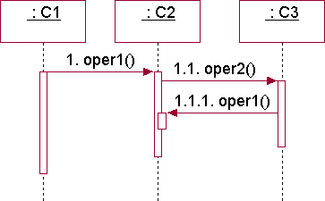
顺序图常见问题分析
顺序图中递归的表示
利用嵌套的FOC表示
例2. 多个对象间相互递归调用的表示。
Notes:
而对多个对象之间相互递归调用，也可以采用相似的方法。右边这张图中，我们可以看到C1调用了C2的oper1方法，C2又在执行oper1的过程中，调用了C3的oper2操作，而C3咋i执行oper2的过程中，又调用了C2的oper1方法，从这个过程中可以看出，对每个消息调用来说，它的拥有者都是消息的接收方，也就是说，C2要对外提供的这里只有oper1服务，而C3对外提供的只有oper2服务，C2在调用C3的过程中又被反过来引用了自身的服务。

Slide 72
顺序图的作用
帮助分析人员对照检查用例中描述需求，是否已经落实给具体对象去实现
提醒分析人员去补充遗漏的对象类或操作
帮助分析人员识别哪些对象是主动对象
通过对一个特定的对象群体的动态方面建模，深入地理解对象之间的交互
72
Notes:
通过顺序图建模，我们可以帮助分析人员对照。。。它能够提醒。。。帮助。。。哪些对象是被动对象，通过一个特定的。。我们能够更好的理解对象之间的交互互动。

Slide 73
单选题
1分
顺序图中带条件消息的发送，不能采用以下哪种方式进行？
提交
A
B
C
D
用文字说明，作为注释添加
添加条件控制框
分成多个顺序图子图来描述
在消息名字前加条件子句

Slide 74
单选题
1分
顺序图的组合控制框（Frame）中，用于表达分支选择关系的控制符是哪个？
提交
opt
A
B
C
D
alt
ref
loop

Slide 75
单选题
1分
当一个顺序图过大时，最好的处理方法是？
提交
A
B
C
D
添加注释，说明顺序图的各部分之间的接续关系
用不完整的箭头，指明本页的顺序图未完待续
去掉无关的细节，保持图的简洁性
添加ref框，建立顺序图间的引用关系

Slide 76
单选题
1分
对顺序图与用例之间关系的阐述，错误的是：
顺序图表达单个情景实例的行为，每个用例对应一个顺序图
A
B
C
D
用例分析阶段的顺序图要包含设计对象，并关注消息参数
顺序图用于表示为完成用例而在系统边界输入输出的数据以及消息
顺序图可帮助分析人员对用例图进行扩展、细化和补遗
提交

Slide 77
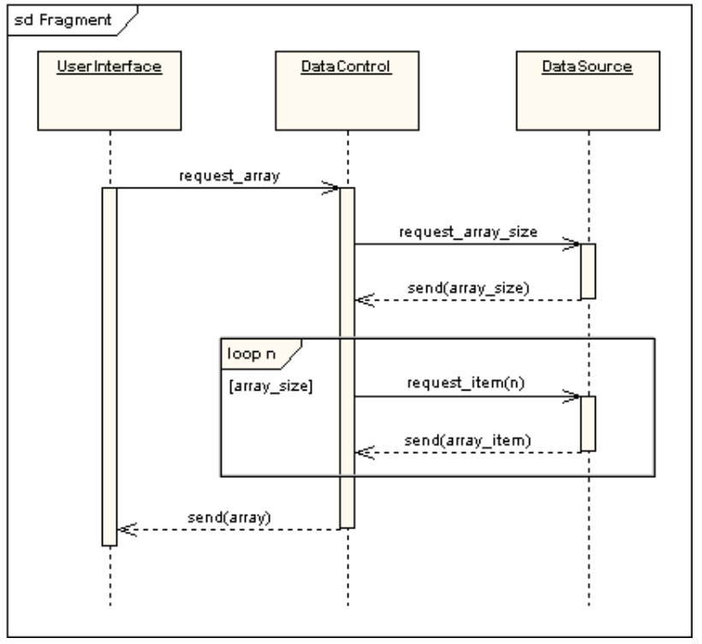
包含哪个结构？
它的控制逻辑是什么？

Slide 78
单选题
1分
该顺序图中包含哪个结构？
提交
A
B
C
D
分支选择结构
并发结构
单条件结构
循环结构

Slide 79
单选题
1分
以下哪个说法是正确的？
提交
A
B
C
D
对于参数，优先考虑使用参数类型而不是参数名
每个用例对应一个顺序图
在顺序图过程中不能创建对象
顺序图应该用于设计阶段而不是需求分析阶段

